Slide 1
실습 10
파이프 통신 연습

Slide 2

프로세스간 통신 (IPC)
IPC 구현 방법
Unnamed pipe: 부모 자식 프로세스들간의 통신에 사용
Named pipe: 상관관계 없는 프로세스들간의 통신에 사용
Socket: 다른 컴퓨터상에서 동작하는 프로세스들간의 통신에 사용
(같은 컴퓨터상에서 동작하는 프로세스들간의 통신에도 사용 가능)
파이프 개요
단방향 통신 (양방향 통신을 위해서는 2개의 파이프를 사용해야 함)
FIFO를 지원하는 특수 파일: mkfifo 명령어를 사용하여 생성

Slide 3
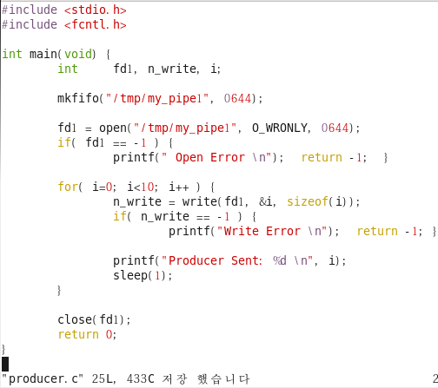
pipe 기반의 생산자 프로그램 코드

Slide 4
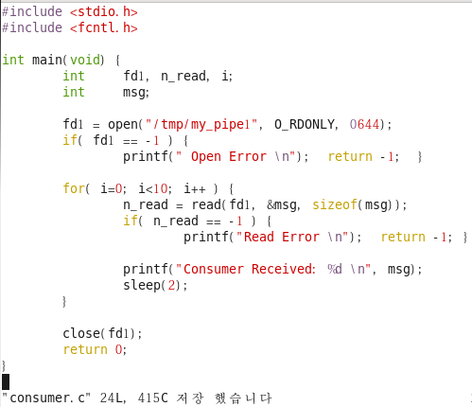





pipe 기반의 소비자 프로그램 코드

Slide 5
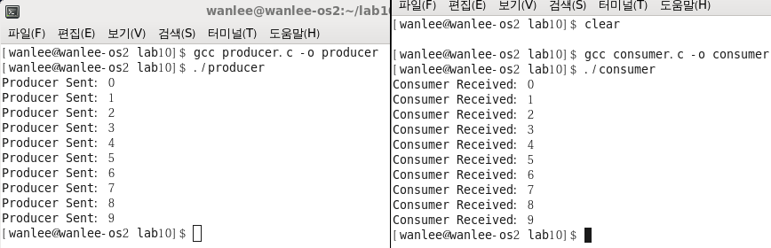
실행 결과

Slide 6
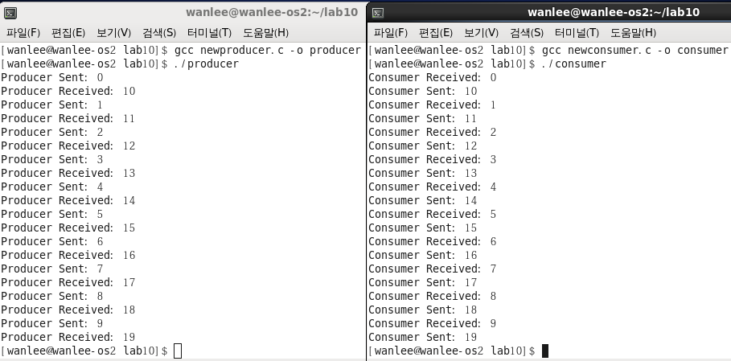
실습 과제
앞의 예제 코드는 한 개의 pipe만을 사용하여 단방향 통신만을 수행한다. 두 개의 pipe를 사용하여 양방향 통신을 아래와 같이 수행하도록 코드를 수정하시오. (Consumer는 받은 값에 10을 더해서 다시 Producer에서 송신, sleep() 함수 변경 없음). 수정된 소스 코드들과 실행 결과 이미지를 제출하시오.
유의사항: 두개의 pipe를 사용하여 통신하지 않고, printf() 함수만을 수정하여 출력 결과를 조작하면 부정행위 처리됩니다.

